Slide 1

طعام جيد لصحة جيدة
Notes:
سيبحث هذا العرض التقديمي في:
ما هي أفضل أنواع الطعام لتناولها
ما هي الكمية التي نحتاج إلى تناولها من هذه الأطعمة لنكون أصحاء
ما هو الغداء المدرسي الصحي للأطفال.

Slide 2


Slide 3
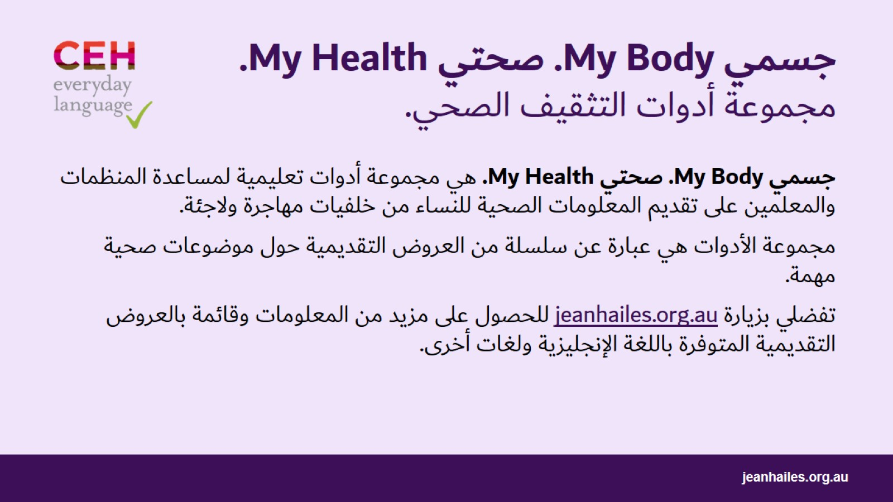
جسمي My Body. صحتي My Health. مجموعة أدوات التثقيف الصحي.
Notes:
جسمي My Body. صحتي My Health. هي مجموعة أدوات تعليمية لمساعدة المنظمات والمعلمين على تقديم المعلومات الصحية للنساء من خلفيات مهاجرة ولاجئة. كما تشجع الحوار مع النساء حول صحتهن.
مجموعة الأدوات هي عبارة عن سلسلة موسعة من العروض التقديمية حول موضوعات صحية مهمة، مثل الحياة الصحية أو الصحة العاطفية أو انقطاع الطمث أو الصحة الجنسية.
تفضلي بزيارة jeanhailes.org.au للحصول على مزيد من المعلومات وقائمة بالعروض التقديمية المتوفرة باللغة الإنجليزية ولغات أخرى.

Slide 4
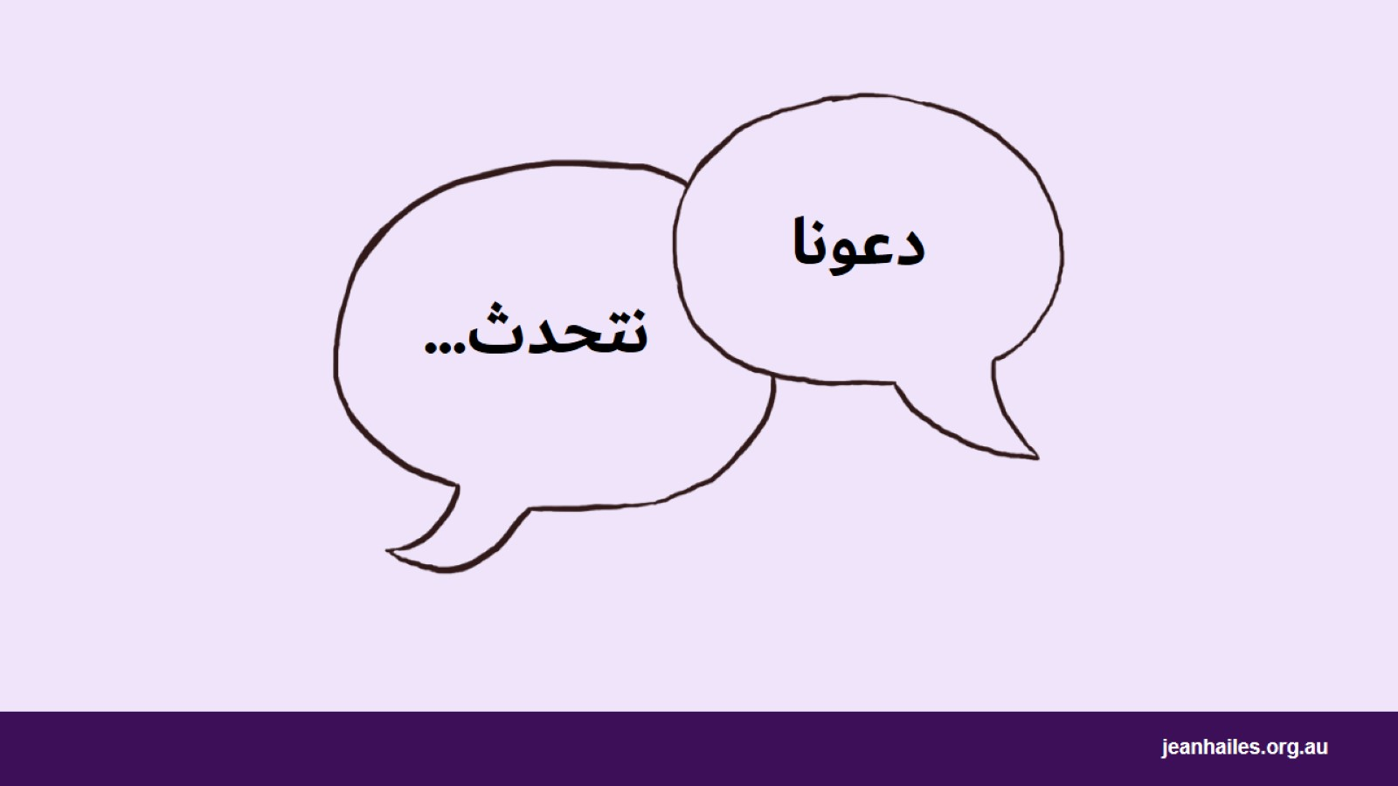
Notes:
ابدأ الجلسة بمناقشة جماعية حول دور الطعام في حياتنا.
أسئلة يجب مراعاتها *:
ما هو دور الطعام في حياتنا؟
من المسؤول عن الطعام في منزلك؟
من المسؤول عن اختيار الطعام الذي تأكليه؟
ماذا يعني "تناول طعام جيد"؟
ما هي أنواع الطعام الجيدة؟
ما هي الأطعمة الصحية في مطبخك اليومي؟
هل تعتقدين أن ما تأكليه يمكن أن يغير من الطريقة التي تشعرين بها؟
* ملاحظة للميسر: اختر بضعة أسئلة؛ هم أمثلة فقط لمساعدتك في قيادة مناقشة موجزة.

Slide 5
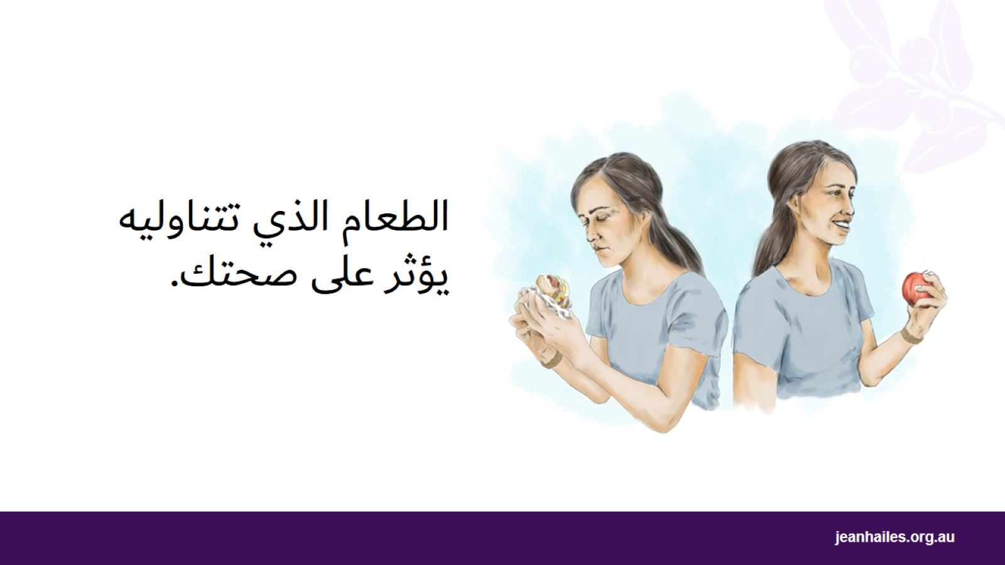
الطعام الذي تتناوليه يؤثر على صحتك.
Notes:
كيف يؤثر الطعام على صحتي؟
يمكن أن يؤثر ما تأكليه على:
صحتك البدنية - مدى صحة جسمك
كمية الطاقة لديك
مزاجك - مدى سعادتك.
إن تناول الأطعمة الصحية يمكن أن يجعلك أنت وعائلتك تشعرون بتحسن، مما يساعدك على الاستمتاع بحياتكم أكثر.

Slide 6
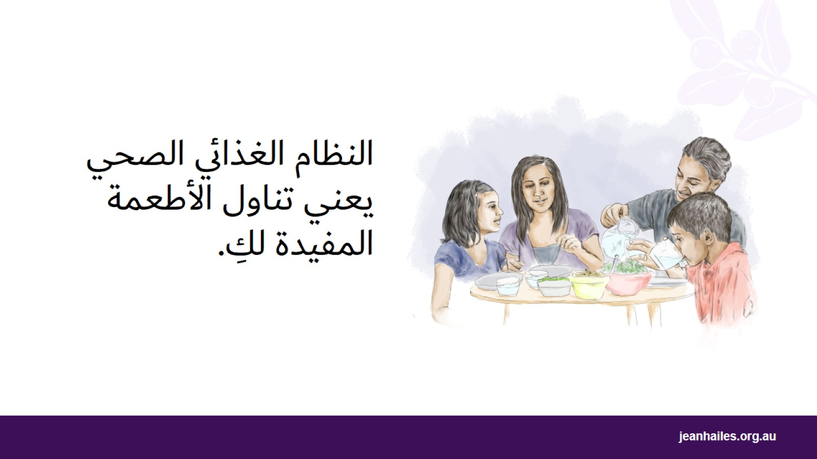
النظام الغذائي الصحي يعني تناول الأطعمة المفيدة لكِ.
Notes:
ما هو النظام الغذائي؟
نظامك الغذائي هو الأطعمة التي تتناوليها كل يوم.
ما هو النظام الغذائي الصحي؟
النظام الغذائي الصحي يعني تناولالأنواع الصحيحة من الطعام والكمية المناسبة. النظام الغذائي الصحي مفيد لجسمك وصحتك وحياتك.
كل يوم:
تناولي مزيجًا من الأطعمة المختلفة - وهذا مهم لصحة الدماغ والقلب والأمعاء
تناولي وجبات منتظمة
تناولي الفاكهة والخضروات والحبوب الكاملة، مثل الخبز المصنوع من الحبوب والأرز البني
لا تتناولي الكثير من السكر والملح والدهون السيئة*
اشربي الكثير من السوائل - الهدف هو شرب 2 لتر أو 8 أكواب في اليوم، معظمها ماء.
* ملاحظة للميسر: هناك دهون سيئة وجيدة؛ حاولي الحد من الدهون السيئة.
أمثلة عن الدهون السيئة: الأطعمة السريعة والمعالجة - رقائق البطاطس، بسكويت، الكعك، الحلوى، الأطعمة المقلية، الوجبات السريعة، الزيوت النباتية والتي غالبًا ما تعني زيت النخيل ومنتجات الدهون الحيوانية، مثل الزبدة والقشدة والسمن واللحوم الدهنية والجبن. ومع ذلك، فإن الجبن جزء من نظام غذائي صحي إذا تم تناوله بكميات صغيرة، على سبيل المثال قطعة من الجبن بحجم علبة الكبريت الصغيرة يوميًا.
أمثلة للدهون الجيدة : زيت الزيتون والأفوكادو والمكسرات وزيت الكانولا وزيت الفول السوداني وزيت جوز المكاديميا والسمن المحتوي على هذه الزيوت.

Slide 7
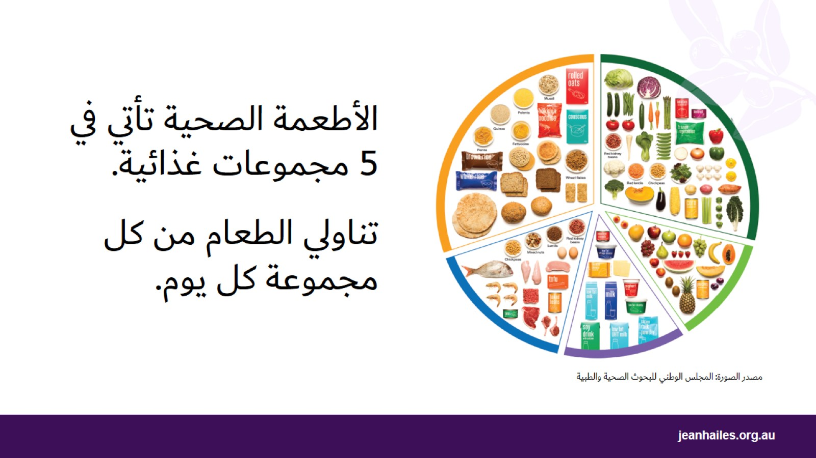
الأطعمة الصحية تأتي في 5 مجموعات غذائية. تناولي الطعام من كل مجموعة كل يوم.
Notes:
ما هي المجموعات الغذائية الخمس؟*
الـ 5 مجموعات غذائية هي:
الحبوب، مثل القمح والشوفان والأرز والذرة والكينوا والجاودار
الخضروات
الفاكهة
اللحوم والبروتينات الأخرى، مثل البيض والتوفو والمكسرات والبذور والبازلاء / العدس / الفاصوليا
منتجات الألبان، مثل الحليب والزبادي والجبن وبدائل الألبان.
ماذا علي أن آكل كل يوم؟
كل يوم تحتاجين إلى تناول طعام من كل مجموعة من المجموعات الغذائية الخمس. سيساعدك هذا في الحفاظ على صحتك.
من الجيد خلط الأطعمة من كل مجموعة ومحاولة استخدام الزيوت الصحية مثل زيت الزيتون وزيت الكانولا وزيت الفول السوداني.
* ملاحظة للميسر: يقدم الدليل الأسترالي للأكل الصحي دليلاً لمجموعات الطعام الخمس.
توضح الصورة نسبة المجموعات الغذائية الخمس التي يجب أن نأكلها كل يوم وليس الكميات.

Slide 8
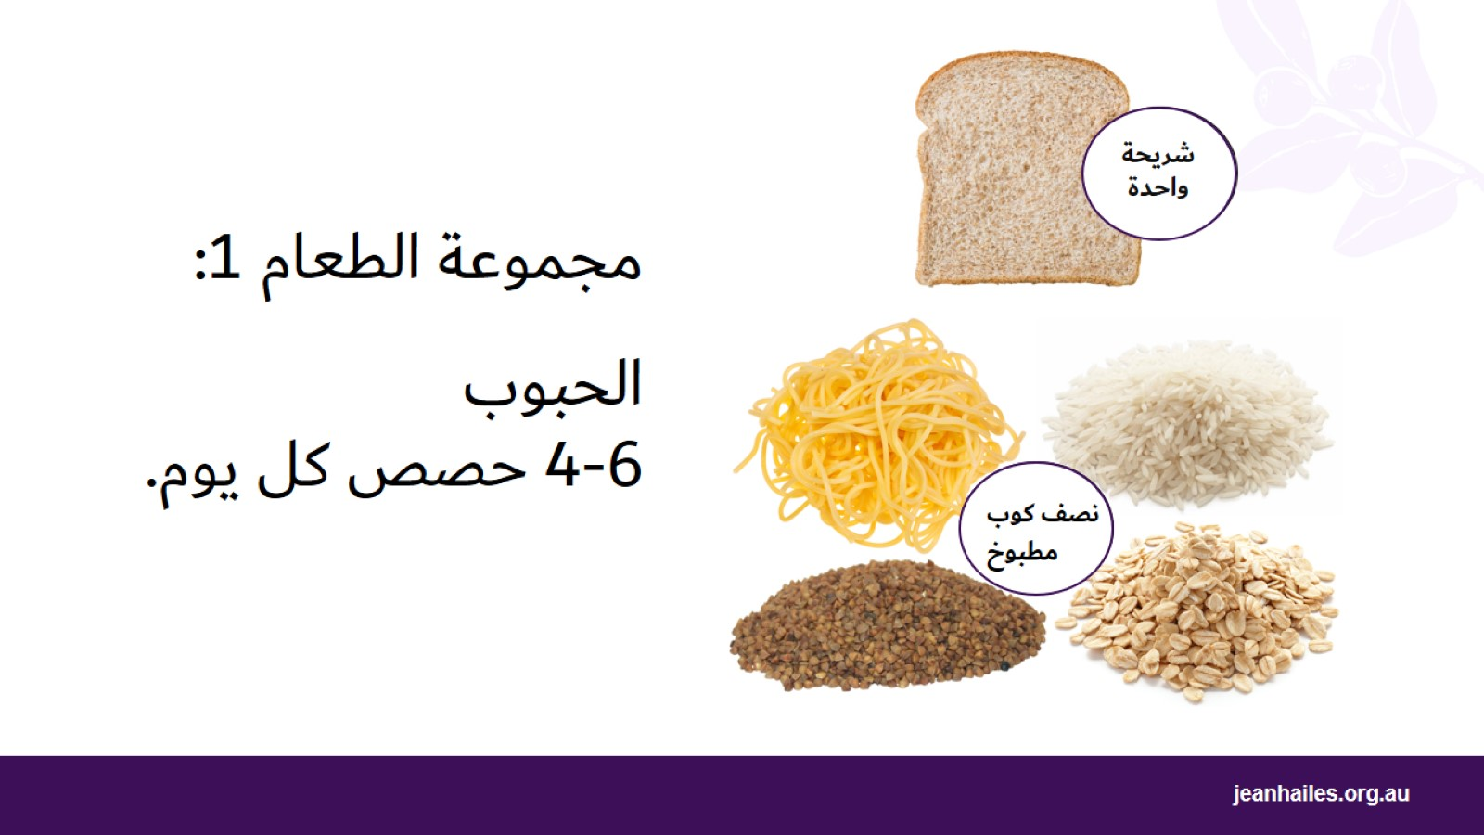
مجموعة الطعام 1: الحبوب 6-4 حصص كل يوم.
Notes:
ما هي الحبوب؟
تأتي الأطعمة في هذه المجموعة من حبوب متنوعة مثل الأرز والذرة والكينوا والسميد والحنطة السوداء والجاودار والشوفان والذرة الرفيعة. غالبًا ما يتم طحنها في الدقيق لصنع أشياء مثل الخبز والنودلز والمعكرونة.
الحبوب الكاملة، مثل الخبز المتعدد الحبوب والأرز البني والشوفان الملفوف، هي الخيار الأفضل.
كم من الحبوب علي أن آكل كل يوم؟
يجب أن تأكل 6 حصص من الحبوب كل يوم، ولكن 4 فقط إذا كان عمرك يتجاوز 50 عامًا
كم تبلغ حصة واحدة من الحبوب؟
فيما يلي 5 أمثلة على حصة واحدة من الحبوب:
1 شريحة خبز
3 بسكويت جاف كامل الحبوب
نصف كوب* من الأرز المطبوخ أو المعكرونة أو النودلز أو الشعير أو الحنطة السوداء أو الذرة أو السميد أو عصيدة من دقيق الذرة أو البرغل أو الكينوا
نصف كوب من العصيدة المطبوخة
ربع كوب موسلي.
* ملاحظة للميسر: اشرح للمشاركين أن كوب القياس (250 مل) قد يكون بحجم مختلف عن الكوب الذي يشربون منه.

Slide 9
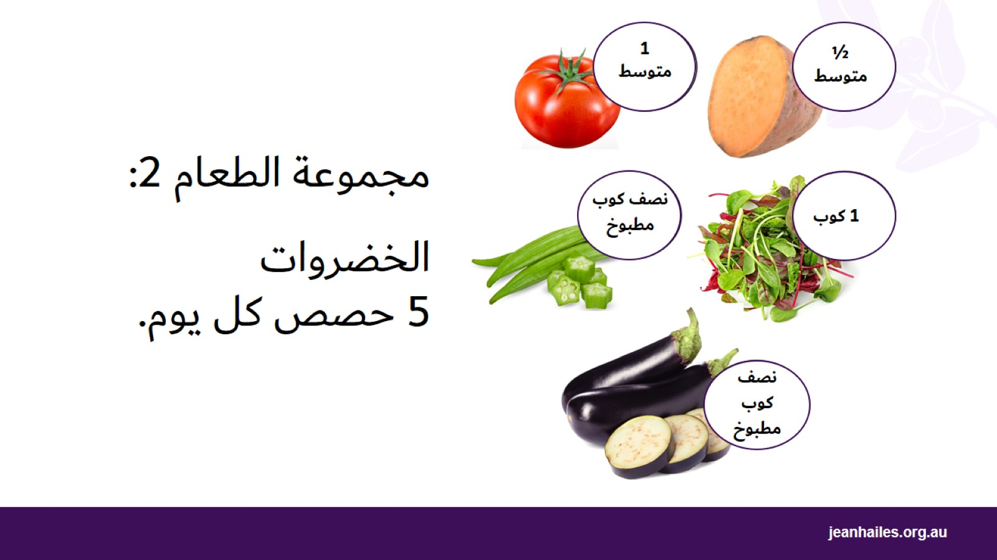
مجموعة الطعام 2: الخضروات 5 حصص كل يوم.
Notes:
لماذا تعتبر الخضروات مهمة؟
توفر الخضروات لجسمك الفيتامينات والمعادن. وهي تساعد في جعل جسمك يعمل بشكل جيد. إذا كنت لا تأكلين الخضار، فلن يعمل جسمك بشكل جيد.
تناولي الخضروات بألوان قوس قزح لأنها تحتوي على فيتامينات ومعادن مختلفة لجسمك.
كم عدد الخضروات التي أحتاج لتناولها كل يوم؟
تحتاجين إلى تناول 5 حصص من الخضار كل يوم.
كم تبلغ حصة واحدة من الخضار؟
فيما يلي 6 أمثلة على حصة واحدة من الخضار:
نصف كوب من الخضار المطبوخة
نصف كوب من الفاصوليا المطبوخة
نصف كوب ذرة حلوة
1 كوب سلطة
نصف حبة بطاطا حلوة متوسطة
1 طماطم متوسطة.

Slide 10
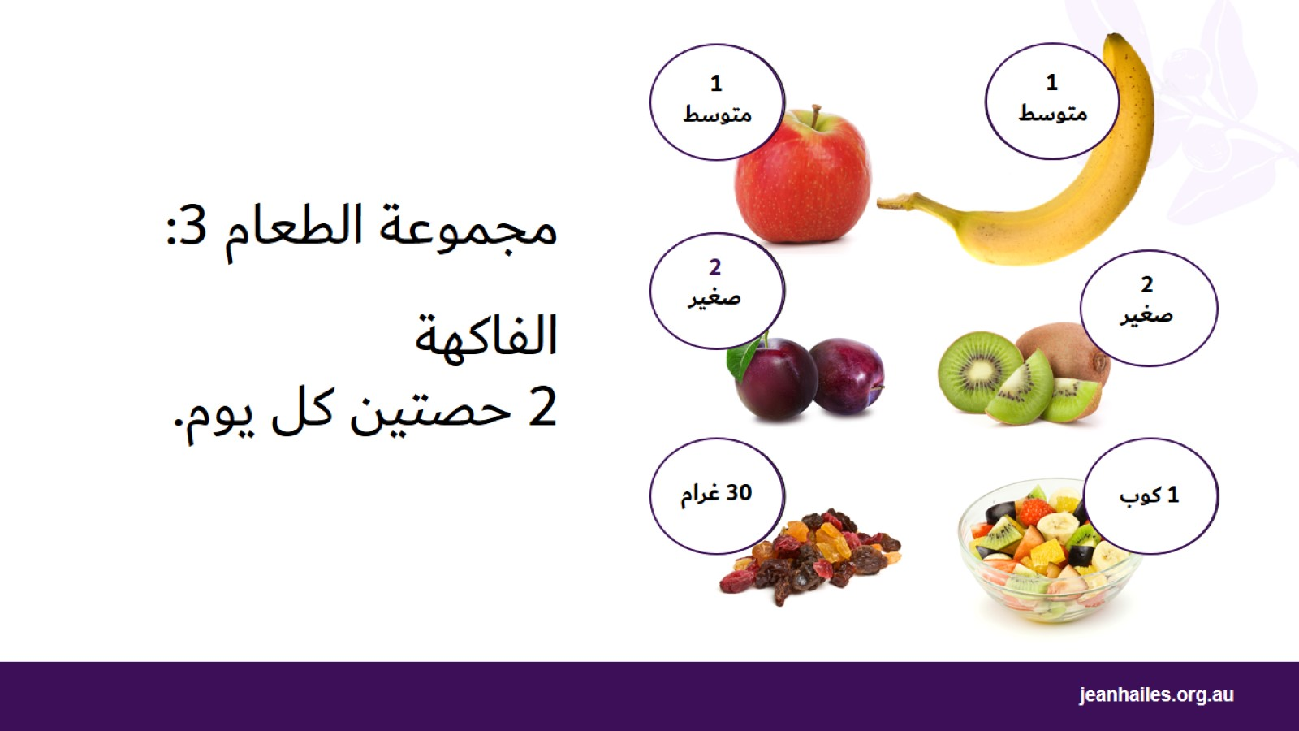
مجموعة الطعام 3: الفاكهة 2 حصتين كل يوم.
Notes:
لماذا الفاكهة مهمة؟
الفواكه مثل الخضروات، تعطي جسمك الفيتامينات والمعادن والألياف مما يجعل جسمك يعمل بشكل جيد. تحتوي الفاكهة أيضًا على السكر، مما يمنحك الطاقة.
تناولي فاكهة مختلفة الألوان، لأن الفاكهة المختلفة الألوان تحتوي على فيتامينات ومعادن مختلفة. تساعد الفيتامينات والمعادن المختلفة جسمك على البقاء بصحة جيدة بطرق مختلفة.
ما هي كمية الفاكهة التي أحتاج لتناولها كل يوم؟
تحتاجي إلى تناول حصتين 2 من الفاكهة كل يوم.
كم تبلغ حصة واحدة من الفاكهة؟
فيما يلي 5 أمثلة على حصة واحدة من الفاكهة:
1 تفاحة متوسطة ​​الحجم، موز، برتقال أو كمثرى
2 حبة مشمش صغير، كيوي أو برقوق
1 كوب من الفاكهة المقطعة أو المعلبة بدون سكر مضاف
نصف كوب عصير فواكه بدون سكر مضاف
30 غرام فواكه مجففة، على سبيل المثال 2 مشمش مجفف، 1 ملعقة كبيرة ونصف من الزبيب.

Slide 11
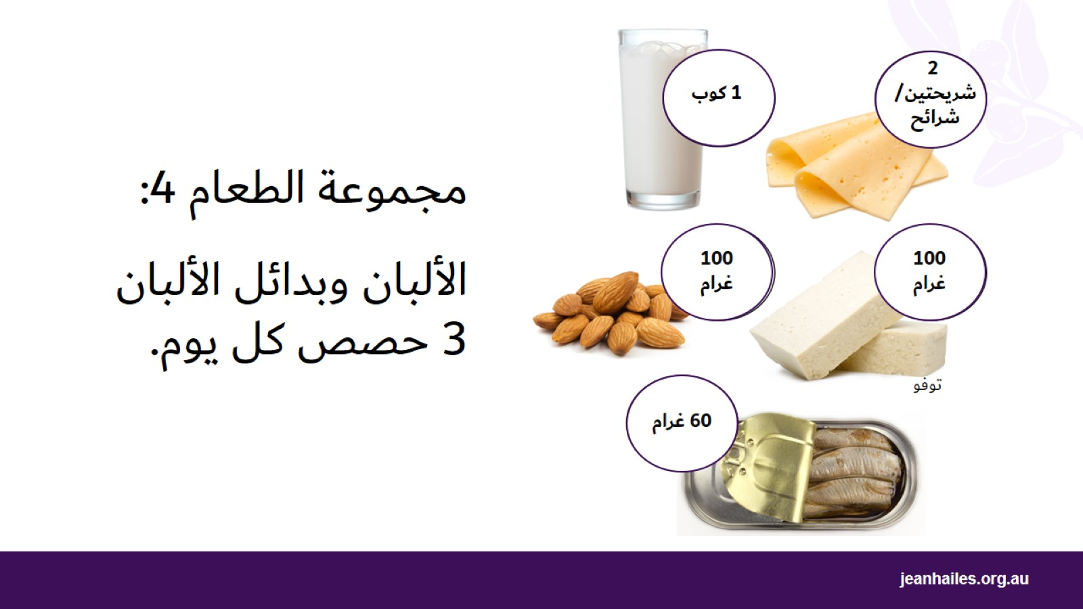
مجموعة الطعام 4: الألبان وبدائل الألبان 3 حصص كل يوم.
Notes:
ما هي منتجات الألبان؟
منتجات الألبان مصنوعة من الحليب الحيواني، على سبيل المثال الزبادي والجبن والزبدة. تناولي منتجات الألبان لتقوية العظام والعضلات. تذكري أن تختاري المنتجات قليلة الدسم.
إذا كنت لا تستطيعين تناول منتجات الألبان، جربي بدائل الألبان مثل حليب الصويا / الأرز / اللوز (مع الكالسيوم المضاف)، التوفو أو السردين المعلب أو السلمون.
ما هي كمية منتجات الألبان التي يجب أن أتناولها كل يوم؟
تحتاجين إلى تناول 3 حصص من منتجات الألبان أو بدائل الألبان كل يوم.
كم تبلغ حصة واحدة من الألبان؟
فيما يلي 5 أمثلة عن حصة واحدة من الألبان:
1 كوب حليب أو مخيض اللبن
نصف كوب حليب مبخر
شريحتان من الجبن الصلب مثل جبن الشيدر
نصف كوب جبن ريكوتا
1 علبة صغيرة من الزبادي.
كم تبلغ حصة واحدة من بدائل الألبان؟
فيما يلي 5 أمثلة عن حصة واحدة من بدائل الألبان:
100 غرام لوز بالقشر
60 غرام سردين معلب في الماء
نصف كوب من السلمون الوردي المعلب بالعظام
100 غرام من التوفو الصلب
1 كوب من الصويا أو الأرز أو مشروب حبوب آخر مع 100 مل على الأقل من الكالسيوم المضاف لكل 100 مل.

Slide 12
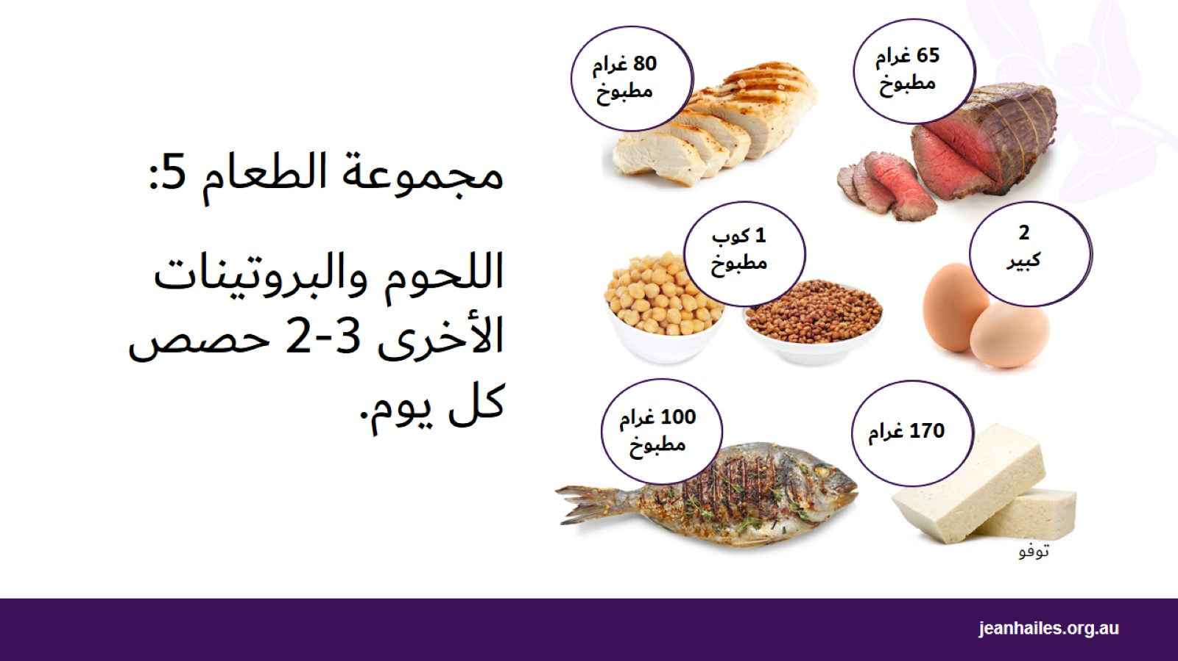
مجموعة الطعام 5: اللحوم والبروتينات الأخرى3 -2 حصص كل يوم.
Notes:
ما هو البروتين؟
يساعدك البروتين أنت وعائلتك على نمو العضلات وتنميتها. يأتي البروتين من اللحوم الحمراء والدجاج والأسماك والبيض.
تشمل المصادر غير الحيوانية للبروتين، البذور والمكسرات والبقوليات ومنتجات الصويا مثل التوفو أو التمبيه.
ما هي كمية البروتينات التي يجب أن أتناولها كل يوم؟
تحتاجي إلى تناول 2 إلى 3 حصص من البروتين يوميًا، ولكن ليس أكثر من 3 حصص من اللحوم الحمراء في الأسبوع
كم تبلغ حصة واحدة من البروتين؟
فيما يلي 7 أمثلة على حصة واحدة من البروتين:
65 غرام من اللحوم الحمراء المطبوخة الخالية من الدهون، مثل اللحم البقري أو الضأن أو لحم العجل أو لحم الخنزير أو الماعز أو الكنغر. هذا بحجم راحة يدك.
80 غرام دجاج أو ديك رومي مطبوخ. هذا بحجم راحة يدك
100 غرام فيليه سمك مطبوخ أو علبة سمك صغيرة
2 بيض حجم كبير
1 كوب من البقوليات المطبوخة أو المعلبة، مثل العدس أو الحمص أو البازلاء، ويفضل بدون ملح مضاف
170 غرام من التوفو
حفنة صغيرة من المكسرات أو البذور، بعض زبدة الفول السوداني أو اللوز، الطحينة أو غيرها من معجون المكسرات أو البذور بدون ملح مضاف.

Slide 13
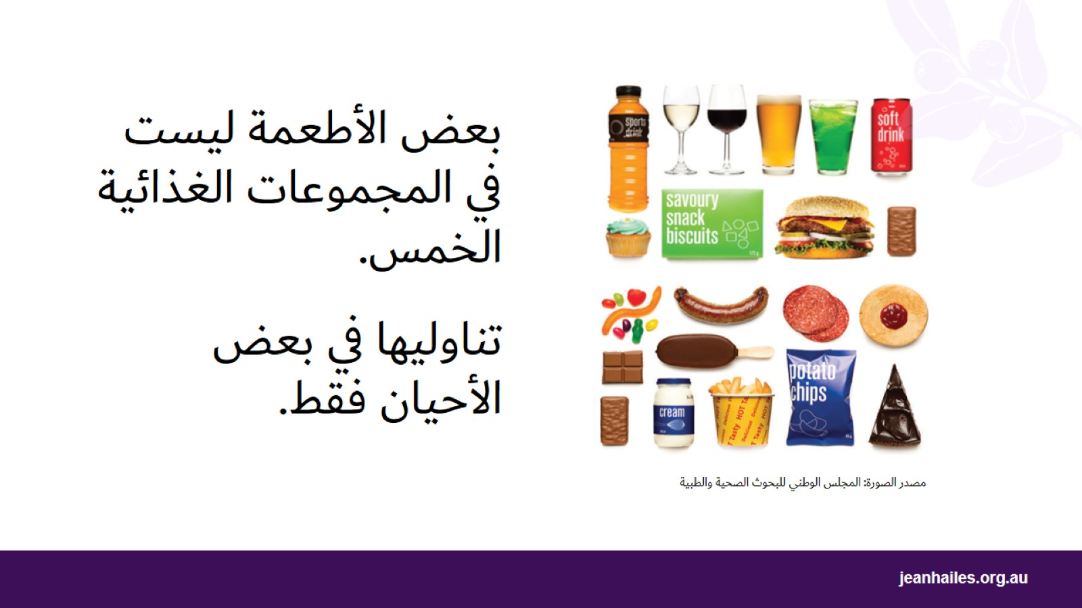
بعض الأطعمة ليست في المجموعات الغذائية الخمس. تناوليها في بعض الأحيان فقط.
Notes:
ما هي الأطعمة "في بعض الأحيان"؟
الأطعمة "في بعض الأحيان" ليست جزءًا من مجموعات الطعام الخمس. وهي ليست جزءًا من نظام غذائي صحي.
تحتوي على الكثير من الدهون والسكر والملح ولا شيء من الأشياء الجيدة التي يحتاجها جسمك.
إذا كنت تأكلين الكثير من هذه الأطعمة، فقد تزيد من وزنك ويمكن أن تصيبك بالمرض. لذا تناوليها في بعض الأحيان فقط وبكميات صغيرة أو لا تتناوليها على الإطلاق.
أمثلة على الأطعمة "في بعض الأحيان" هي:
البسكويت الحلو والكعك والحلويات والمعجنات
الأيس كريم والحلوى والشوكولاتة
رقائق البطاطس المقلية والمقرمشات وغيرها من الأطعمة الخفيفة الدسمة و/أو المالحة بما في ذلك بعض البسكويت المالح
المعجنات والفطائر والبرغر للوجبات السريعة والأطعمة المقلية
اللحوم المصنعة والنقانق الدهنية / المالحة
المشروبات الغازية السكرية وعصائر الرياضة ومشروبات الطاقة والكحول
حليب مكثف محلى، كريمة، زبدة ومعجون الذي يمكن فرده.

Slide 14
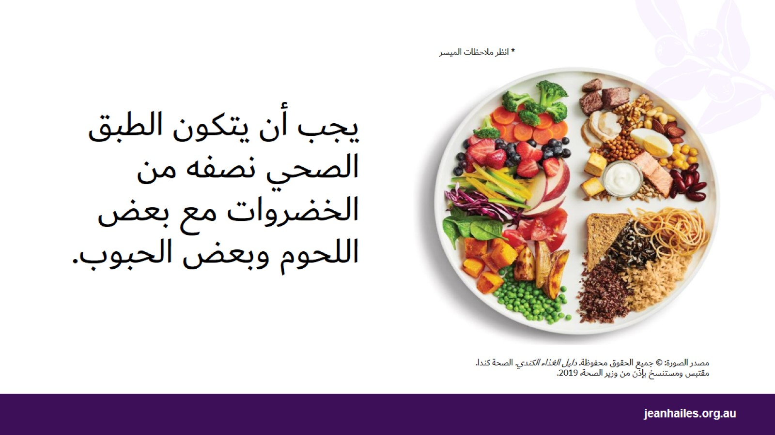
يجب أن يتكون الطبق الصحي نصفه من الخضروات مع بعض اللحوم وبعض الحبوب.
Notes:
كيف تبدو الوجبات الصحية؟
تشمل الوجبات الصحية مجموعة متنوعة من الأطعمة من المجموعات الغذائية الخمس.
لتناول وجبة صحية:
املأي نصف طبقك بالخضروات
ضيفي بعض البروتينات، مثل اللحوم والبيض والأسماك والتوفو والبقوليات
ضيفي بعض الحبوب، مثل الأرز أو النودلز أو الكينوا أو المعكرونة أو الخبز
تناولي الفاكهة أو منتجات الألبان كوجبة خفيفة أو للتحلية.
بدلاً من استخدام طعام "في بعض الأحيان" في وجبتك، مثل السجق أو البطاطس المقلية، اختاري شيئًا من مجموعات الطعام الخمس، مثل الدجاج أو الأرز.
قدمي الخضروات أو السلطة كطبق جانبي عند تناول وجبات مثل المعكرونة أو اللازانيا أو الريزوتو.
ملاحظة للميسِّر: تُظهر الصورة مقدار الطعام الموجود على الطبق الذي يجب أن يأتي من مجموعة غذائية واحدة مقارنة بمجموعة أخرى - وليس الكميات الفعلية للطعام الذي يجب تناوله.

Slide 15
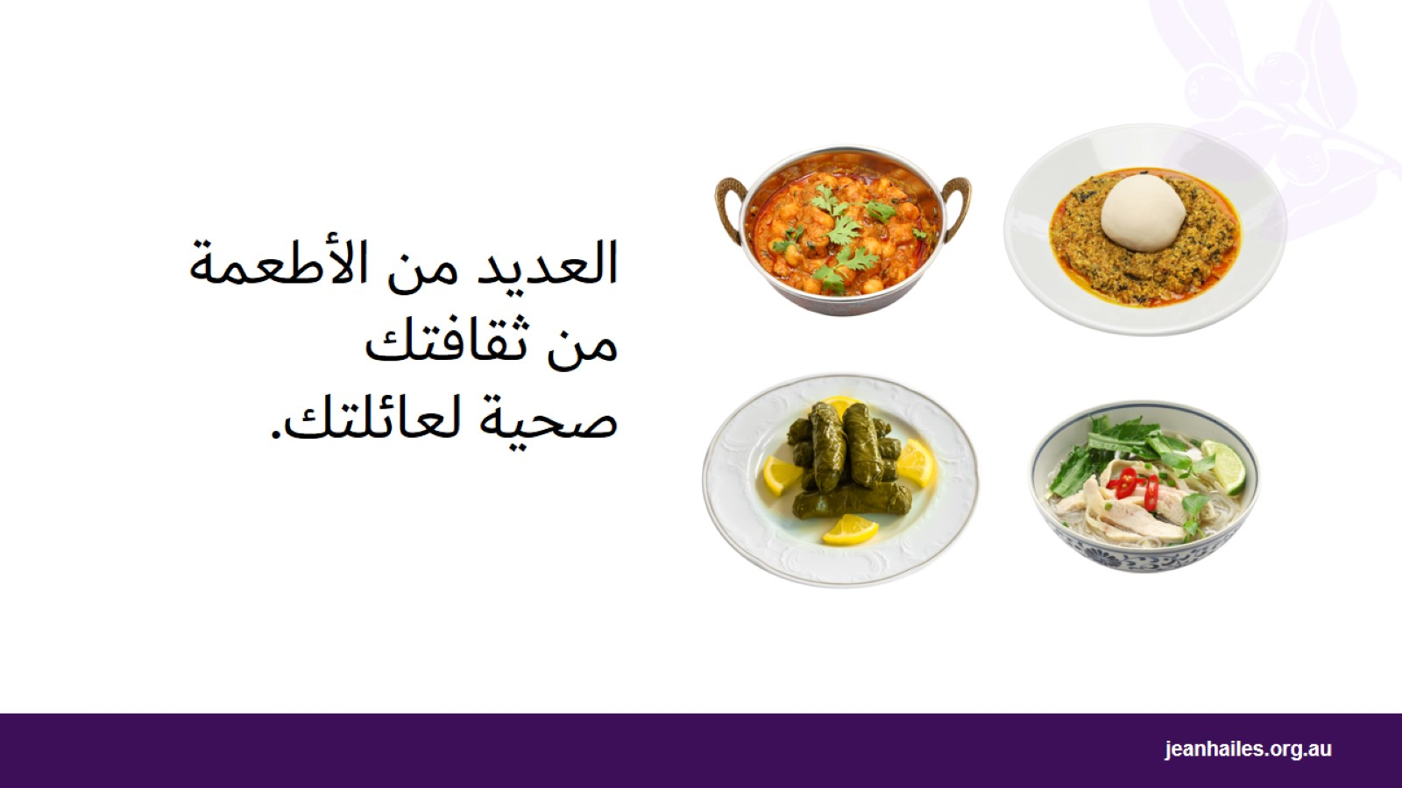
العديد من الأطعمة من ثقافتك صحية لعائلتك.
Notes:
هل يجب أن أطهو أطعمتي التقليدية؟
غالبًا ما تكون الأطعمة التقليدية من ثقافتك صحية حقًا. من الجيد الاحتفاظ بهذه الأطعمة كجزء من نظامك الغذائي.
تعتبر الوجبات التقليدية المطبوخة في المنزل، مثل أطباق العدس والكاري، المنكهة بالأعشاب والتوابل، خيارات أفضل من الوجبات والأطعمة المصنعة من المتجر. غالبًا ما تحتوي هذه الأطعمة على الكثير من السكر والملح والدهون.

Slide 16
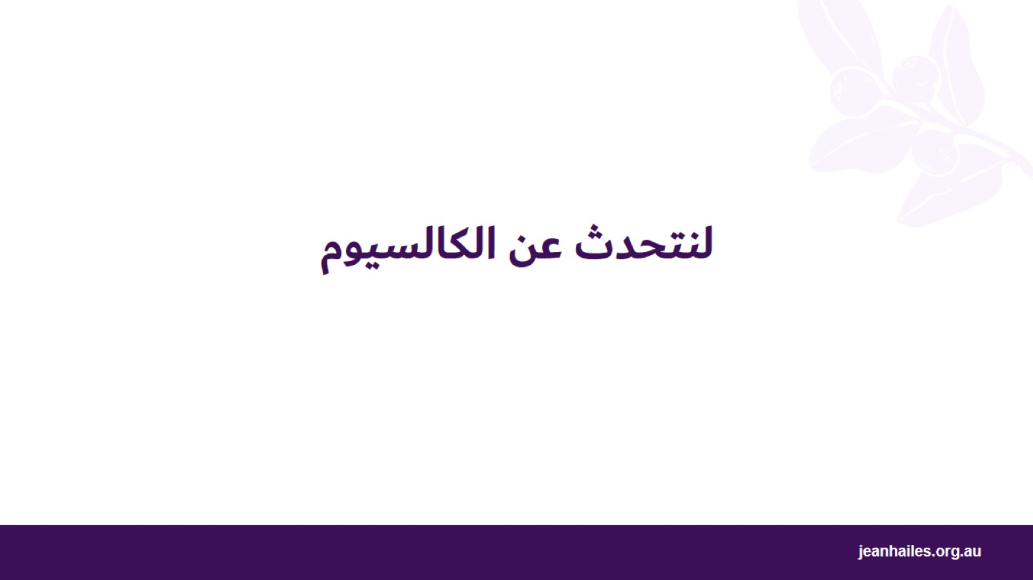
لنتحدث عن الكالسيوم

Slide 17
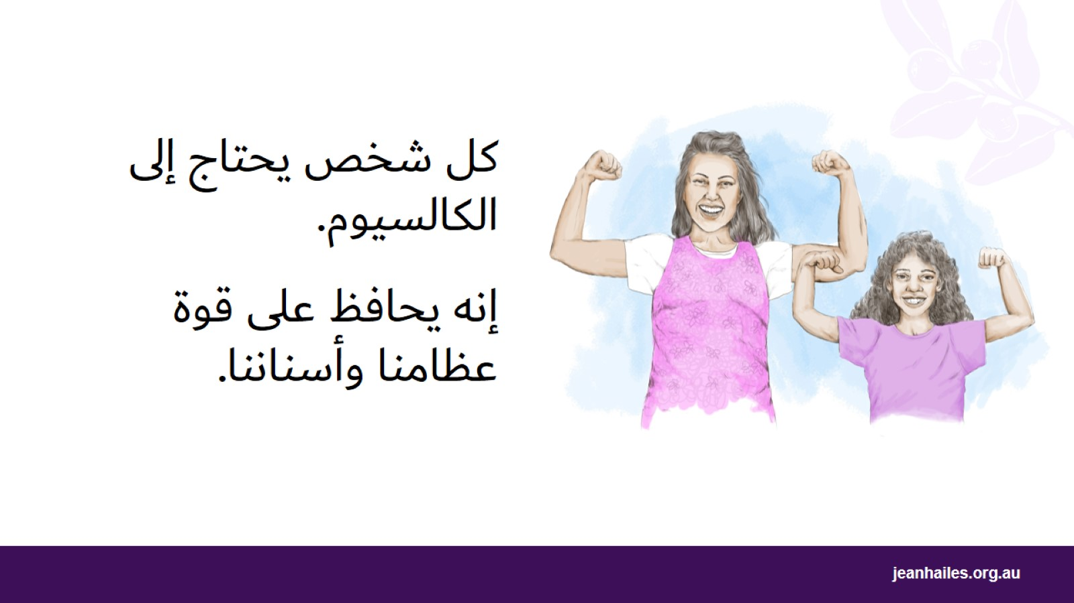
كل شخص يحتاج إلى الكالسيوم. إنه يحافظ على قوة عظامنا وأسناننا.
Notes:
لماذا الكالسيوم مهم؟
أنت بحاجة إلى الكالسيوم في الحياة. إنه مهم للغاية لصحة:
الأسنان والعظام
العضلات
القلب
الجهاز العصبي.
إذا لم تحصلي على ما يكفي من الكالسيوم، ستضعف عظامك.

Slide 18

الغذاء هو أفضل مصدر للكالسيوم.
Notes:
ما هي أفضل الأطعمة للكالسيوم؟
أفضل مصادر الكالسيوم هي منتجات الألبان مثل الحليب والزبادي والجبن الصلب.
يجب أن تتناولي 3 حصص من منتجات الألبان يوميًا أو 4 حصص يوميًا إذا كان عمرك أكبر من 50 عامًا.
تشمل مصادر الكالسيوم الأخرى غير الألبان ما يلي:
حليب الصويا والأرز واللوز مع الكالسيوم المضاف
التوفو والتمبيه
الأسماك ذات العظام الصالحة للأكل، مثل السلمون المعلب بالعظام والسردين
المكسرات والبذور، مثل الجوز البرازيلي واللوز ومعجون بذور السمسم (الطحينة)
الخضروات الورقية الخضراء، مثل البروكلي، بوك تشوي، الملفوف/الكرنب الصيني والسبانخ
الفواكه المجففة مثل التين والتمر والبرقوق والمشمش.
يمكنك أيضًا الحصول على الكالسيوم كأقراص، ولكن من الأفضل بكثير الحصول عليه من طعامك.
اسألي طبيبك إذا كنت بحاجة إلى تناول أقراص الكالسيوم.

Slide 19
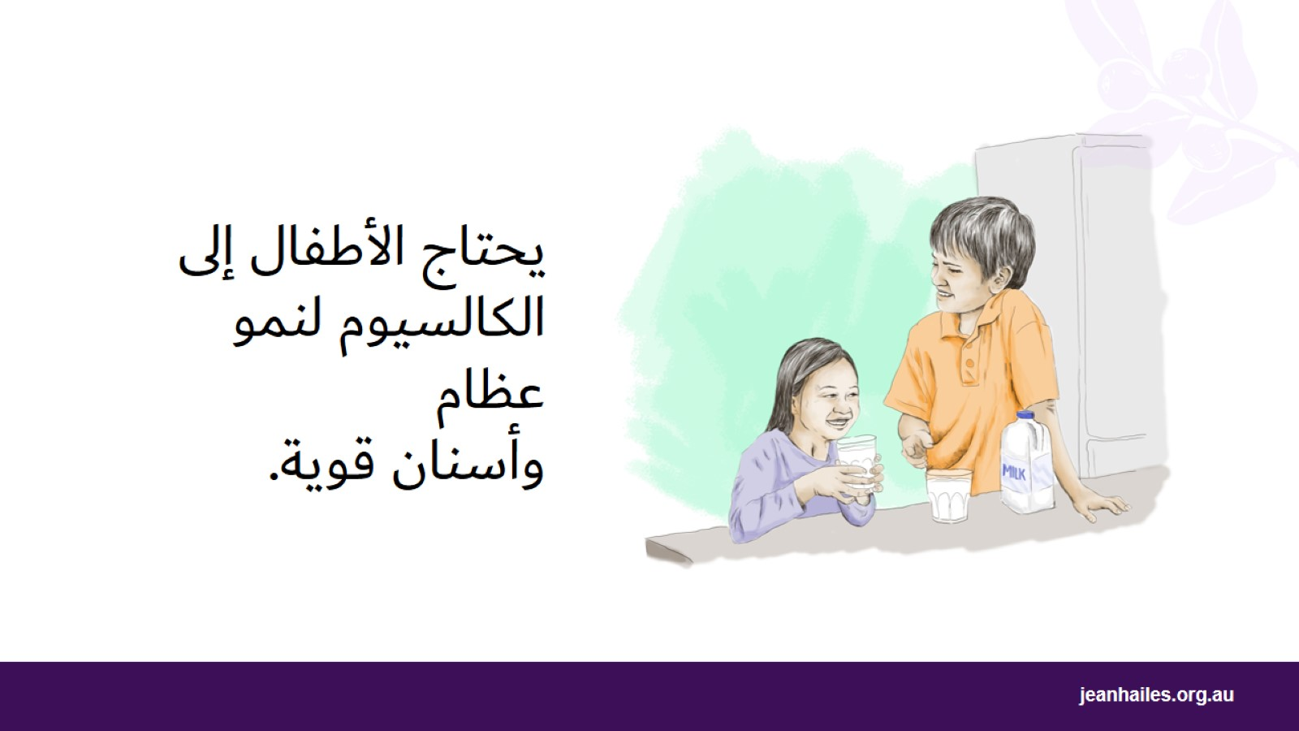
يحتاج الأطفال إلى الكالسيوم لنمو عظام وأسنان قوية.
Notes:
لماذا يحتاج الأطفال والمراهقون إلى مزيد من الكالسيوم؟
تنمو عظام الأطفال الصغار باستمرار من المهم جدًا أن يحصل الأطفال على ما يكفي من الكالسيوم كل يوم لبناء عظام وأسنان قوية.
يحتاج المراهقون إلى مزيد من الكالسيوم لأنهم ينمون كثيرًا خلال فترة البلوغ.
تحدثي إلى ممرضتك أو طبيبك حول كمية الكالسيوم التي يحتاجها طفلك كل يوم.

Slide 20
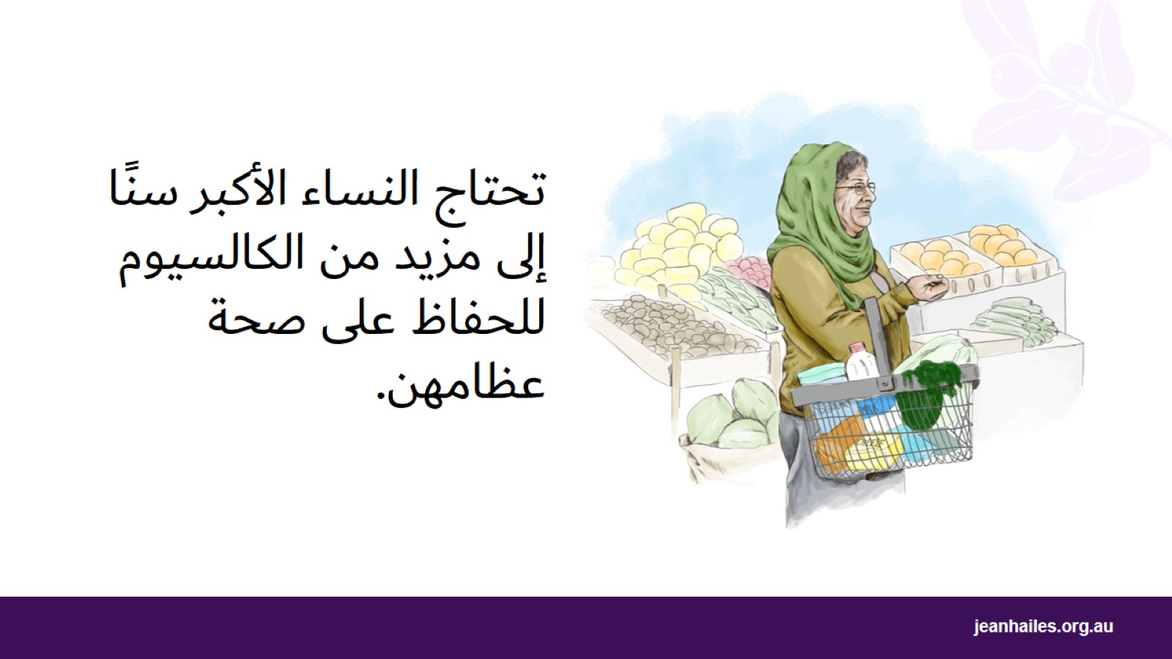
تحتاج النساء الأكبر سنًا إلى مزيد من الكالسيوم للحفاظ على صحة عظامهن.
Notes:
لماذا تحتاج المسنات إلى مزيد من الكالسيوم؟
مع تقدم النساء في السن، تضعف عظامهن. تحتاج النساء الأكبر سنًا إلى تناول المزيد من الكالسيوم للحفاظ على عظامهن قوية.
هذا مهم بشكل خاص من 5 إلى 10 سنوات قبل انقطاع الطمث* عندما تفقد العظام المزيد من الكالسيوم. إن تناول المزيد من الكالسيوم لا يمكن أن يوقف فقدان العظام ، لكنه يمكن أن يبطئها.
ما مقدار الكالسيوم الذي تحتاجه النساء فوق سن الخمسين في اليوم؟
إذا كان عمرك فوق 50 عامًا، فأنت بحاجة إلى تناول 1300 ملغ من الكالسيوم يوميًا، مما يعني 4 حصص من منتجات الألبان يوميًا.
* انقطاع الطمث هو دورتك الشهرية الأخيرة / نزول الدورة الشهرية الأخير. ستعرفين فقط أنك وصلت إلى سن انقطاع الطمث عندما لا يكون لديك أي نزيف لمدة 12 شهرًا.

Slide 21
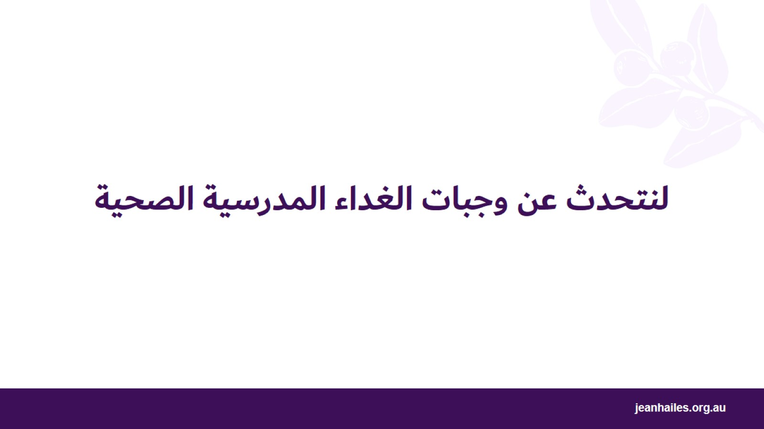
لنتحدث عن وجبات الغداء المدرسية الصحية
Notes:
قد يكون من الجيد تسهيل مناقشة قصيرة حول وجبات الغداء المدرسية.
أسئلة يجب مراعاتها *:
ما نوع الأطعمة التي كنت تتناوليها على الغداء في المدرسة عندما كنتِ طفلة؟
ما نوع الأطعمة التي يتناولها أطفالك في صندوق الغداء المدرسي؟
من يختار الأطعمة لوجبات أطفالك؟
هل يمكن لأطفالك أن يقرروا ما الذي يمكن وضعه في صندوق الغداء؟
هل تحضرين الغداء المدرسي مع أطفالك؟
هل تتحدثين مع أطفالك عن أنواع مختلفة من الأطعمة وإلى أي مدى هي صحية؟
* ملاحظة للميسر: اختر فقط بضعة أسئلة.

Slide 22

يحتاج الأطفال إلى تناول طعام صحي للنمو بشكل قوي وصحي.
Notes:
لماذا من المهم جدًا أن يأكل الأطفال طعامًا جيدًا؟
الغذاء الصحي مهم للأطفال لكي يتمكنوا من النمو وتكوين أدمغة وأجسام صحية.
يحتاج أطفالك إلى الكثير من الطعام الجيد ليكونوا أقوياء وليؤدون جيداً في المدرسة.
أنت مسؤولة عن أنواع الطعام الذي تقدمينه لأطفالك، لكن عليك السماح لهم باختيار ما يريدون تناوله.
يراقبك أطفالك ويتعلمون منك، لذلك من المهم أن تبيني لهم أنك تختارين أيضًا طعامًا صحيًا لتناوله.

Slide 23
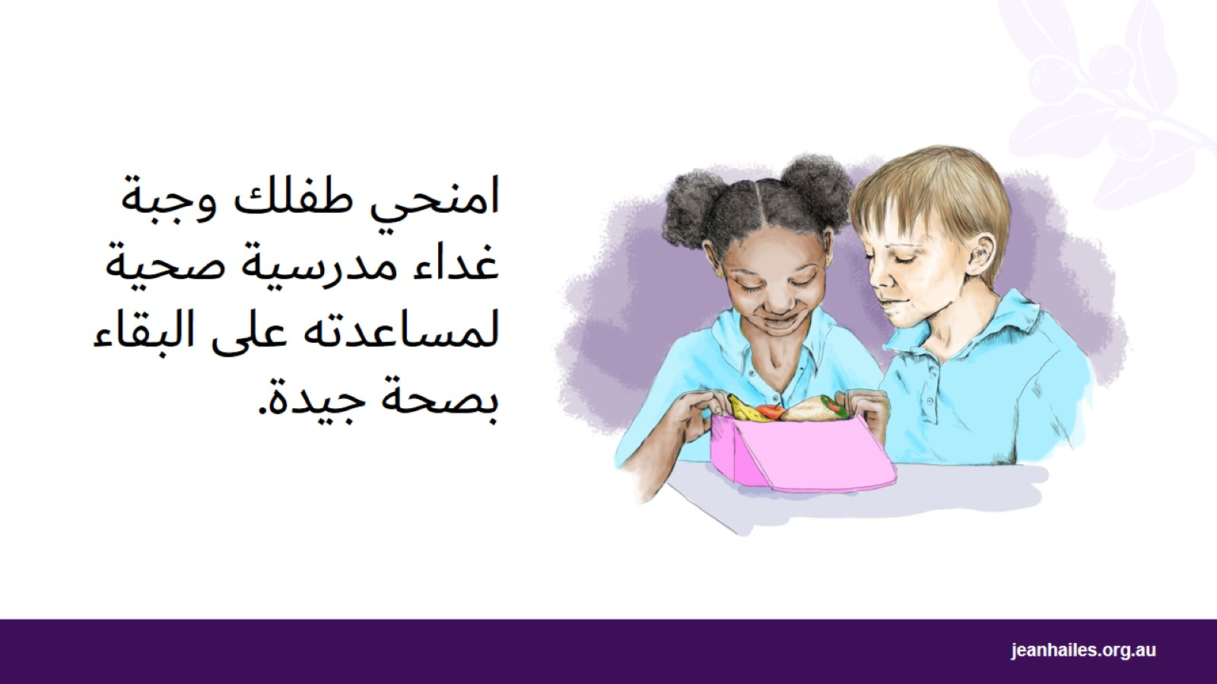
امنحي طفلك وجبة غداء مدرسية صحية لمساعدته على البقاء بصحة جيدة.
Notes:
غداء المدرسة هو فرصة رائعة لمنح أطفالك طعامًا يجعلهم ينمون بقوة وصحة.

Slide 24
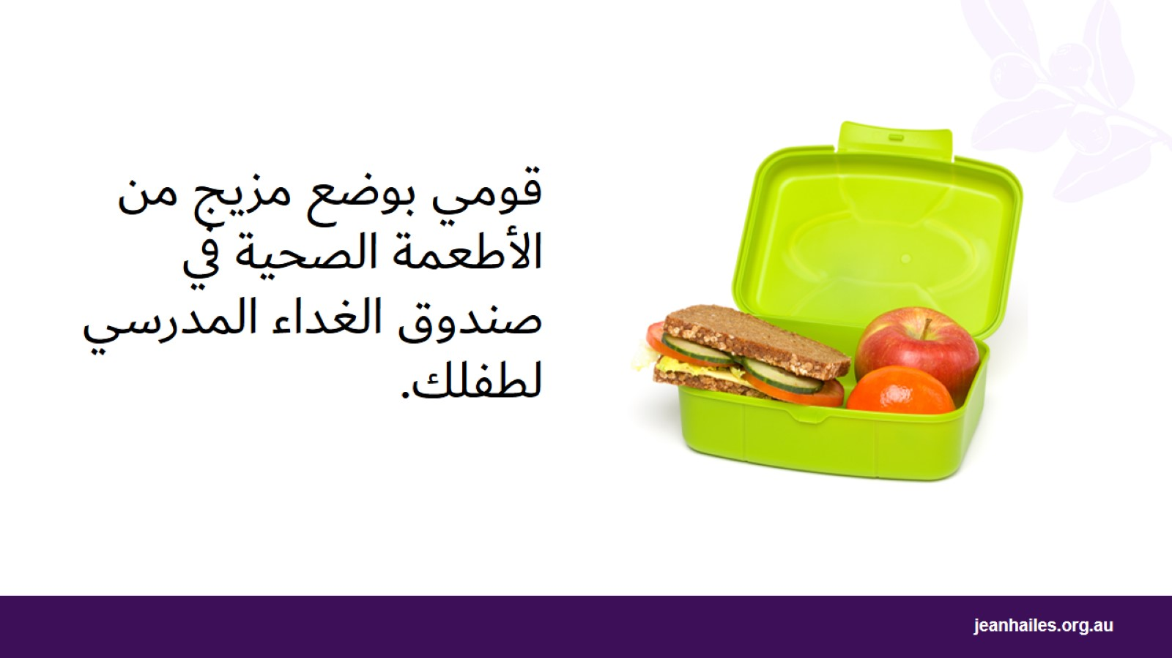
قومي بوضع مزيج من الأطعمة الصحية في صندوق الغداء المدرسي لطفلك.
Notes:
ماذا يجب أن تضعي في صندوق الغداء المدرسي؟
يجب أن يتضمن صندوق الغداء الصحي ما يلي:
الفواكه والخضروات الطازجة
الحليب أو الزبادي أو الجبن (أو بدائل الألبان)
اللحوم أو البروتينات الأخرى، مثل البيض المسلوق أو زبدة الفول السوداني*
الحبوب مثل الخبز أو اللفائف أو الخبز المسطح أو خبز الفاكهة أو المقرمشات تذكري أن الحبوب الكاملة أو خيارات الحبوب الكاملة هي الأفضل
ماء الصنبور.
يمكن للأطعمة التقليدية المطبوخة في المنزل أن تكون رائعة لصناديق الغداء. كما يوضح هذا للأطفال أن الأطعمة التقليدية غالبًا ما تكون مغذية وصحية.
ما الذي لا يجب وضعه في علبة غداء صحية؟
لا تقومي بتضمين هذه الأطعمة، لأنها تحتوي على الكثير من السكر أو الملح أو الدهون:
جميع المشروبات المحلاة مثل عصائر الفاكهة ومشروبات الفاكهة والعصائر والمشروبات الرياضية ومشروبات الطاقة والمياه المنكهة والمياه المعدنية المنكهة والشاي المثلج والمشروبات الغازية
ألواح وأشرطة الفواكه المجففة
"حلويات الألبان" وألواح الشوكولاتة وألواح الموسلي
معجون الشوكولاته والمربات والعسل في السندويشات
اللحوم المصنعة الدهنية والمالحة مثل السلامي والنقانق
رقائق البطاطس أو البسكويت المالح.
* إذا كانت مدرستك تتبع سياسة خالية من المكسرات، فلا تضعي زبدة الفول السوداني أو أي مكسرات في صندوق غذاء طفلك.

Slide 25
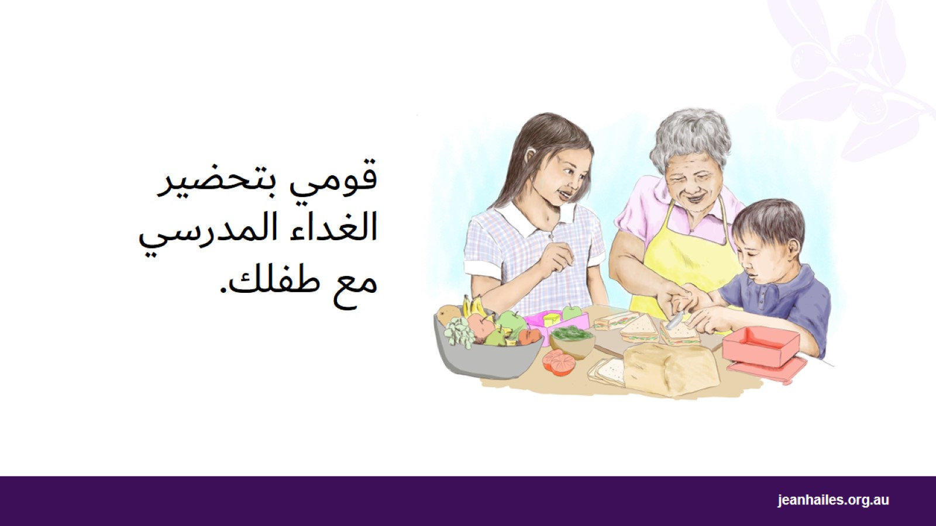
قومي بتحضير الغداء المدرسي مع طفلك.
Notes:
لماذا من الجيد تحضير وجبات غداء مدرسية مع طفلي؟
المدرسة هي الوقت الذي يبدأ فيه الأطفال في اتخاذ قراراتهم الخاصة بشأن ما هو مهم. يتعلمون بسرعة ويتأثرون بك وبأصدقائهم والأشياء الشائعة التي يرونها. يعد تحضير الغداء المدرسي وقتًا مثاليًا للتحدث معهم عن الأطعمة الصحية ولإطلاعهم على الخيارات الغذائية الجيدة.
الأشياء التي يمكنك القيام بها أثناء تحضير وجبات الغداء المدرسية معًا:
اعرضي على طفلك أطعمة صحية مختلفة ودعيه يختار ما سيأكله في المدرسة
دعي الأطفال الأكبر سنًا يحضرون غداءهم بأنفسهم
دعي الأطفال الصغار يساعدون في صنع الساندويشات أو تقطيع الفاكهة الطرية
حضري الغداء المدرسي مع طفلك في الليلة السابقة. بهذه الطريقة سيكون لديك المزيد من الوقت، حيث يمكن أن تكوني مشغولاً للغاية في الصباح.

Slide 26
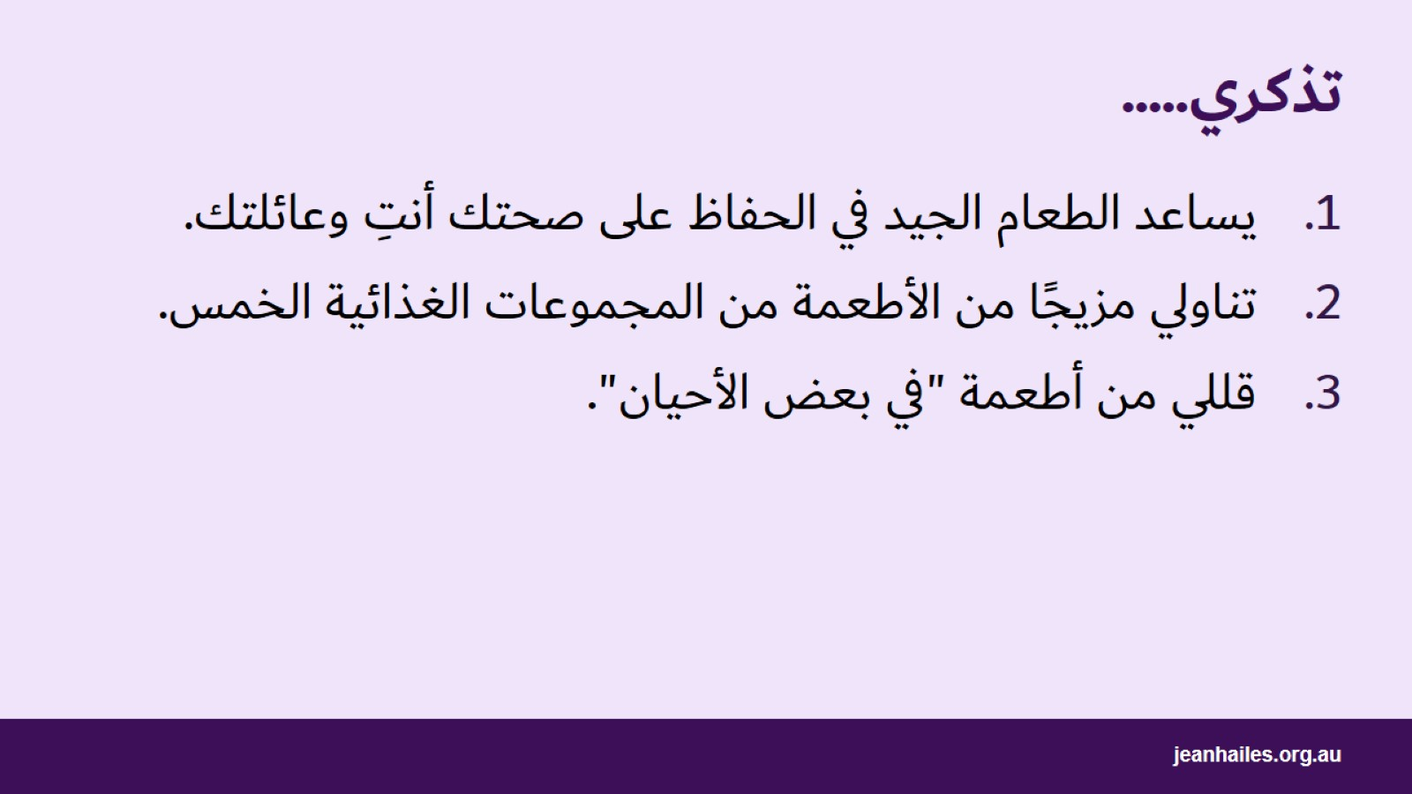
تذكري.....
Notes:
ما تأكليه كل يوم يؤثر على صحتك.
عندما تأكلي أطعمة صحية، تشعرين بتحسن وتنعمين بحياة أفضل. تساعدك في الحفاظ على صحتك وحمايتك من المرض.
الأكل الصحي مهم جدًا لنمو الرضع والأطفال بشكل جيد.
تناولي طعامًا مفيدًا لك ويساعدك في الحفاظ على صحتك وصحة عائلتك.

Slide 27

خدمات محلية
Notes:
ملاحظة للميسر: قدم معلومات حول الخدمات المحلية

Slide 28


